Slide 1
Data analysis
Analisi Fattoriale

Slide 2
Cosa succede quando aumenta il volume dei dati?
numerosità → aspetti computazionali il tempo di elaborazione aumenta linearmente
dimensionalità → complessità del problema il tempo di elaborazione aumenta più che linearmente gli algoritmi tradizionali possono non funzionare più
ridondanza informativa e difficoltà di interpretazione
dimensionalità →
 |  |  |  | numerosità →
Notes:
La crescente disponibilità di dati genera il bisogno di sintesi.
In particolare l’aumento dei dati nella matrice unità per variabili – che costituisce la base su cui opera ogni modello di analisi – può avere due effetti: l’aumento della numerosità, cioè del numero di unità (le righe della matrice), si traduce semplicemente in un aumento lineare dei tempi di elaborazione, senza altre complicazioni; invece l’aumento della dimensionalità, cioè del numero delle variabili (le colonne della matrice), causa ridondanza informativa, maggiori difficoltà interpretative, e in generale una crescita della complessità del problema più che lineare, tale che oltre una certa soglia gli algoritmi tradizionali non funzionano più e sono necessari modelli di elaborazione specializzati. In questo contesto si sviluppa l’esigenza della riduzione della dimensionalità, per la quale l’analisi delle componenti principali1 è lo strumento più usato.

Slide 3
Ridurre la dimensionalità: a che scopo?
ridurre il numero delle variabili
preprocessing dei dati per analisi successive
individuare strutture nelle relazioni tra le variabili
sintesi di valutazioni espresse da intervistati
sintesi di dati secondari
generazione di KPI
Notes:
Gli obiettivi e le principali applicazioni dell’analisi consistono nel trovare un numero relativamente piccolo di costrutti che possano riassumere e spiegare adeguatamente un numero più ampio di variabili, in modo da: - ridurre il numero delle variabili; - individuare strutture nelle relazioni tra le variabili

Slide 4
Ridurre il numero delle variabili
generare nuove variabili da aggiungere a quelle originali nella matrice dei dati allo scopo di sostituirle nelle analisi
p
k
x₁ | x₂ | ... | x_{p} | y₁ | … | y_{k}
dati originali
nuove variabili
n
Notes:
Le relazioni tra le variabili originali vengono utilizzate per individuare e generare nuove variabili (le componenti principali, i fattori) che riassumono l'informazione delle variabili originarie, ma sono in numero inferiore ad esse. Naturalmente in questo processo parte dell’informazione originaria va perduta, ma le tecniche sono concepite in modo che la parte di informazione perduta sia minore possibile, e comunque controllabile.

Slide 5
Analisi fattoriale e PCA
L’analisi delle componenti principali si colloca nell’ambito più generale dell’analisi fattoriale.
L’analisi delle componenti principali si può considerare come un metodo particolare dell’analisi fattoriale e che nella maggior parte dei casi le due analisi producono risultati simili.
Semplificando si può dire che l’analisi delle componenti principali è orientata soprattutto alla riduzione del numero di variabili, mentre l'analisi fattoriale è preferita quando lo scopo dell'analisi è individuare strutture tra le variabili.
L' analisi delle componenti principali si applica a variabili quantitative: un metodo analogo per trattare variabili categoriche fornendo risultati concettualmente simili è l'analisi delle corrispondenze.

Slide 6
Un esempio
i dati originali (riassunti in fig. 1) sono sette variabili riferite a un campione di clienti di una banca

Slide 7
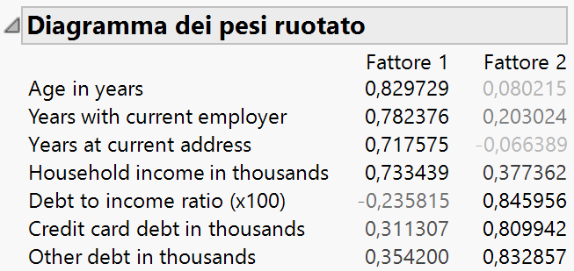
Individuare strutture nelle relazioni tra le variabili
la struttura delle componenti risultanti dall’analisi è rappresentata in fig. 2 e mostra che le sette variabili originarie possono essere sintetizzate in due componenti: la prima legata agli aspetti anagrafici e reddituali – anzianità, reddito, entità del debito –, la seconda legata al solo rapporto tra debito e reddito, cioè in sostanza a una sorta di propensione individuale all’indebitamento a prescindere dal reddito.
In altre parole sfruttando parziali sovrapposizioni di significato tra le variabili – è possibile riassumere l’informazione passando dalle sette variabili originali a due nuovi concetti più sintetici.

Slide 8
Metodo (delle componenti principali)
0. selezione delle variabili
calcolo della matrice di correlazione
estrazione delle componenti principali
rotazione (opzionale)
interpretazione (opzionale)
generazione dei punteggi (opzionale)

Slide 9
Matrici di dati
matrice dei dati: p variabili x_{i} e n osservazioni (unità)
ipotizziamo di lavorare su variabili x_{i} standardizzate
le relazioni tra le p variabili sono riassunte dalla matrice di correlazione
p
p
x₁ | x₂ | ... | x_{p}
 | x₁ | x₂ | ... | x_{p}
x₁
x₂
...
x_{p}
p
matrice di correlazione
n
matrice dei dati

Slide 10
Matrici di dati
La matrice di correlazione riassume e rappresenta le relazioni tra le p variabili: una correlazione elevata significa che tra due variabili c’è una certa sovrapposizione di significato, e la correlazione è tanto maggiore quanto più alta è la sovrapposizione. È quindi intuibile che per riassumere l’informazione globale si possa procedere “raggruppando” in qualche modo le variabili in base alle loro correlazioni.

Slide 11
Estrazione della prima componente /1
Lo scopo è individuare k componenti $y_{j}$ , con k < p,
(perché al fine di riassumere l’informazione vogliamo che le componenti siano in numero minore delle variabili originali)
costruite come combinazioni lineari – cioè somme ponderate – delle variabili $x_{i}$
la prima componente ha la forma:
$y_{1}=a_{1}x_{1}+a_{2}x_{2}+…+a_{p}x_{p}$
p
k
Il problema di determinare la componente 𝑦₁ si traduce nel calcolare i pesi 𝑎_{𝑖} .
Al fine di riassumere nella prima componente il massimo possibile dell’informazione contenuta nelle variabili originali, i pesi $a_{i}$ sono calcolati in modo che la varianza di $y_{1}$ sia massima
x₁ | x₂ | ... | x_{p} | y₁ | … | y_{k}
dati originali
componenti principali
n
Per evitare infinite soluzioni si impone anche la condizione ∑ 𝑎𝑖 2 = 1 (pesi normalizzati)
Notes:
$a_{1}^{2}+a_{2}^{2}+…+a_{p}^{2}=1$ (pesi normalizzati)

Slide 12
Estrazione della prima componente /2
queste condizioni si traducono in un'equazione le cui soluzioni sono gli autovalori λ della matrice di correlazione
la prima componente è identificata dall'autovalore maggiore $λ_{1}$
$λ_{1}$rappresenta la varianza della prima componente

Slide 13
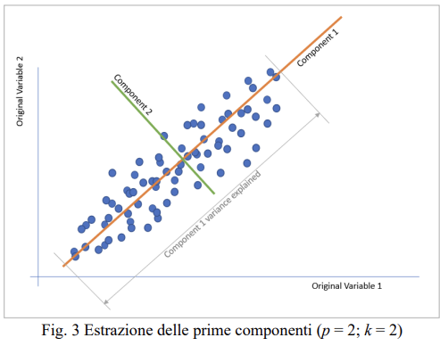
Estrazione delle componenti successive
La seconda componente ha la stessa forma della prima, ma con pesi diversi
$y_{2}=b_{1}x_{1}+b_{2}x_{2}+…+b_{p}x_{p}$
si procede allo stesso modo, aggiungendo il vincolo che le due componenti devono essere ortogonali (= non correlate)
la seconda componente è identificata dal secondo autovalore λ₂
λ₂ rappresenta la varianza della seconda componente

Slide 14
Estrazione delle componenti successive
in modo analogo si possono estrarre in successione k componenti ($k≤p)$ tutte ortogonali tra di loro e con varianze decrescenti
𝜆₁ > 𝜆₂ > ⋯ > 𝜆_{k}
Il numero massimo di autovalori che si possono estrarre – e quindi il massimo numero di componenti – è uguale al numero di variabili p ma di solito se ne estraggono 𝑘 < 𝑝

Slide 15
Quanta informazione contengono le componenti?
Una volta estratte le componenti si pone il problema di stimarne l’importanza, cioè di calcolare quanto dell’informazione originale esse riassumono.
La varianza di ogni componente principale (𝜆_{𝑗} ) è una misura della sua importanza assoluta. La varianza totale delle k componenti estratte 𝑦₁ , 𝑦₂ … , 𝑦_{𝑘} è la somma delle rispettive varianze, cioè la somma dei primi k autovalori:
Se si estraggono tutti gli autovalori possibili, da 𝜆₁ a 𝜆_{𝑝}, la loro somma è la somma della varianza totale dei dati originali, cioè la somma delle varianze delle p variabili 𝑥₁ , 𝑥₂ … , 𝑥_{𝑝}; poiché sono tutte standardizzate, ciascuna ha varianza 1 e la varianza totale è uguale p:

Slide 16
Quanta informazione contengono le componenti?
la percentuale della varianza totale spiegata da una componente è il rapporto tra la sua varianza $λ_{i}$e la varianza totale dei dati:
$$\frac{Var\left(y_{i}\right)}{Var\left(x_{1}x_{2}…x_{p}\right)}=\frac{λ_{i}}{p}$$
la percentuale della varianza spiegata complessivamente dalle k componenti estratte è la somma delle percentuali delle k componenti:
$\frac{Var\left(y_{1}y_{2}…y_{k}\right)}{Var\left(x_{1}x_{2}…x_{p}\right)}=\frac{λ_{1}}{p}$ + $\frac{λ_{2}}{p}$ +…+ $\frac{λ_{k}}{p}$
Notes:
è la misura della importanza relativa della componente:

Slide 17
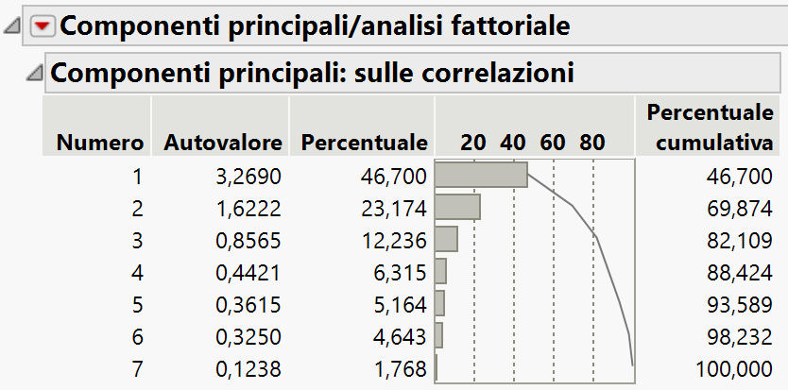
Varianza spiegata: esempio
La percentuale di varianza spiegata costituisce un elemento importante per l’interpretazione e l’utilizzo delle componenti principali e normalmente è riportata tra gli output dell’analisi.
3,269 + 1,622 + 0,856 + 0,442 + 0,361 + 0,325 + 0,124 = 7
3,269 / 7 = 0,467
La colonna Autovalore riporta gli autovalori in ordine di estrazione, cioè in ordine decrescente: 𝜆1 = 3,269, 𝜆2 = 1,622, e così via. La somma di tutti gli autovalori è: 3,2690 + 1,6222 + 0,8565 + 0,4421 + 0,3615 + 0,325 + 0,1238 = 7
A meno di arrotondamenti, è uguale al numero delle variabili originali.
La percentuale di varianza spiegata dalla prima componente è: 3,269⁄7 = 46,7%; le prime due componenti spiegano complessivamente 69,874% della varianza originale, quasi il 70%.

Slide 18
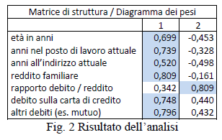
Matrice di struttura
Nei passi precedenti abbiamo estratto le componenti principali e – con la varianza spiegata – ne abbiamo misurato il peso relativo.
Il problema che si pone ora è quello di capire il significato delle componenti, cioè di darne una interpretazione.
A questo scopo si utilizza la matrice di struttura o diagramma dei pesi, che esprime la relazione tra le componenti principali estratte e le variabili originali. Gli elementi della matrice – talvolta indicati come loading – sono i coefficienti di correlazione tra variabile e componente
Più alto è un coefficiente (in valore assoluto), più forte è la relazione tra variabile e componente e più la variabile contribuisce al significato di quella componente; ovvero: più alto è un coefficiente maggiore è la sovrapposizione di significato tra la variabile (di significato noto) e il fattore (da interpretare).
Notes:
rotazioni ortogonali e no

Slide 19
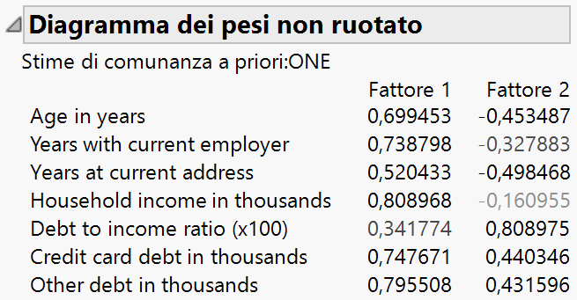
Matrice di struttura
l'interpretazione delle componenti si basa sulla matrice di struttura che rappresenta la relazione tra variabili e componenti
gli elementi della matrice sono i coefficienti di correlazione tra variabile e componente
ogni componente è caratterizzata dalle variabili con cui ha le correlazioni più alte (in valore assoluto)
Notes:
factor loadings: la stessa informazione dei pesi fattoriali w ma in una scala diversa

Slide 20
Matrice di struttura
il reddito familiare presenta un coefficiente di correlazione molto alto con la prima componente (0,809) e molto basso, in valore assoluto, con la seconda (−0,161)9: se ne deduce che (solo) la prima componente è fortemente caratterizzata dal reddito, ovvero che il reddito è un aspetto importante del significato della prima componente;
l’età ha un coefficiente di correlazione alto con la prima componente (0,699); questo ci porta a dire che l’età ha una relazione forte – e positiva – con la prima componente, la cui interpretazione integra quindi età e reddito, evidentemente legati tra loro;
Notes:
rotazioni ortogonali e no

Slide 21
Matrice di struttura
la stessa età ha anche un coefficiente di correlazione negativo non trascurabile con la seconda componente (−0,453); l’età ha quindi una relazione – pur meno forte della prima e di segno opposto – anche con la seconda componente; quest’ultima integra quindi nel suo significato principalmente il rapporto debito/reddito (0,809) ma anche il concetto di età; il fatto che questa compaia col segno negativo significa che valori relativamente alti del rapporto debito/reddito si accompagnano a valori relativamente bassi dell’età, cioè che la seconda componente identifica una propensione al debito piuttosto “giovanile”.
Notes:
rotazioni ortogonali e no

Slide 22
Rotazione
L’interpretazione delle componenti estratte si basa sulla matrice di struttura, cioè in sostanza sui coefficienti di correlazione tra variabile e componente. L’interpretazione è tanto più facile e soddisfacente quanto più i coefficienti sono vicini a 1 (in valore assoluto) o a zero, perché in tal caso è molto semplice “associare” variabili e componenti; l’interpretazione è invece resa più complicata dalla presenza di coefficienti con valori “medi”.
Allo scopo di favorirne l'interpretazione le componenti possono essere trasformate in modo che i coefficienti si avvicinino maggiormente a ±1 o a zero.
La trasformazione prende il nome di rotazione

Slide 23
Rotazione
non cambiano: la varianza totale spiegata, le comunalità, la posizione relativa dei punti
cambiano: i coefficienti della matrice di struttura, la varianza delle singole componenti, i punteggi fattoriali
Dal punto di vista tecnico, la rotazione si ottiene con un processo iterativo; il criterio più utilizzato è il metodo Varimax che massimizza la varianza dei coefficienti della matrice di struttura per componente (per colonna), quindi semplifica le componenti ma altri criteri sono possibili.
Sono possibili anche rotazioni oblique che non mantengono l’ortogonalità delle componenti e generano componenti correlate, spesso più semplici da interpretare ma meno convenienti per l’utilizzo in analisi successive.

Slide 24
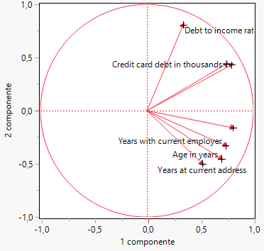
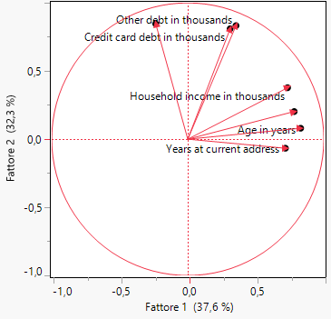
Rotazione: esempio

Slide 25
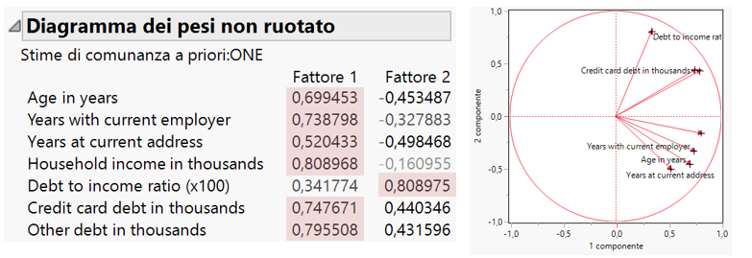
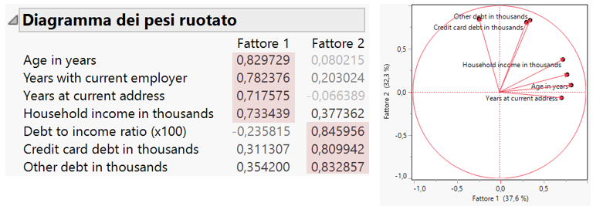
Rotazione: esempio
Tutti i coefficienti si sono avvicinati a zero o a 1 e il significato delle componenti è cambiato:
la prima componente è ora esclusivamente riferita ai concetti di anzianità e reddito – che sappiamo correlati – e si è ripulita degli aspetti relativi all’entità del debito;
la seconda componente è riferita ora a tutti gli aspetti dell’indebitamento: non solo al rapporto col reddito, già presente nella soluzione non ruotata, ma anche all’entità stessa del debito (debito sulla carta di credito e altri debiti).

Slide 26
Rotazione: esempio
La soluzione estratta e quella ruotata sono matematicamente equivalenti nel senso che la percentuale di varianza totale spiegata e la comunalità delle singole variabili sono uguali. La scelta tra le due dipende da considerazioni interpretative. Dal punto di vista applicativo l’obiettivo è che tutte le componenti abbiano una interpretazione chiara, univoca, utile.
L’interpretazione che si effettua in base alla matrice di struttura – sulle componenti estratte o ruotate – realizza uno degli scopi dell’analisi: quello di individuare strutture nelle relazioni tra le variabili.

Slide 27
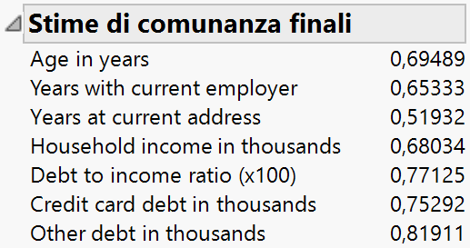
Comunalità
è la percentuale della varianza di una variabile spiegata dalle k componenti estratte
dovrebbe essere maggiore di 0,5 (50%) per tutte le variabili
Se si considerano tutte le componenti principali estraibili la comunalità di ogni variabile sarà uguale a uno, altrimenti sarà minore di 1.
Ad esempio:
la variabile altri debiti ha una comunalità alta (0,819), il che significa che tale variabile contribuisce in modo sostanziale (82%) alle due componenti estratte;
la variabile anni all’indirizzo attuale ha una comunalità più bassa (0,519) e ciò significa che questa variabile contribuisce solo con il 52% del proprio contenuto informativo alla soluzione con due componenti; per inglobarne una percentuale maggiore bisognerebbe estrarre tre o più componenti.

Slide 28
Comunalità
L'esame della comunalità delle variabili può pure incidere sulla scelta del numero di componenti: se con un certo numero di componenti una variabile ha una comunalità bassa, ciò significa che quella variabile contribuisce poco alla soluzione; si può allora aumentare il numero delle componenti per cercare di includere anche quel contenuto informativo nella soluzione. Variabili con comunalità molto bassa rimangono tuttavia critiche e dovrebbero essere esaminate individualmente.
Indicativamente si ritengono accettabili comunalità maggiori di 0,5; valori maggiori di 0,7 sono considerati molto buoni.

Slide 29
Quante componenti estrarre?
il numero massimo di componenti è uguale al numero di variabili
se si estraggono tutte le componenti si riproduce esattamente la varianza della matrice dei dati
trade off:
con meno componenti si sintetizza maggiormente il fenomeno
con più componenti se ne spiega una percentuale maggiore
Il numero di componenti estratte deve individuare un compromesso tra descrizione del fenomeno e sintesi:

Slide 30
Criteri per scegliere il numero di componenti
Criterio dell'importanza della componente: si estraggono tutte le componenti corrispondenti ad autovalori maggiori di 1
L’idea è che se un autovalore è uguale a 1 la varianza della corrispondente componente è uguale a quella delle variabili originarie; autovalori minori di 1 indicano componenti che “pesano” meno delle variabili originarie
Criterio della varianza totale spiegata: le componenti necessarie perché la varianza totale spiegata raggiunga una soglia ritenuta accettabile (es. >60% o >75%)

Slide 31
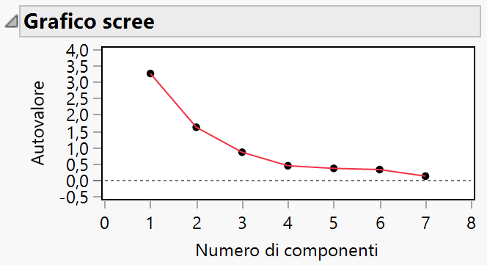
Criteri per scegliere il numero di componenti
Criteri grafici (scree plot)
grafico degli autovalori si estraggono componenti fino al punto in cui il grafico forma un “gomito”, cioè diventa bruscamente meno ripido.

Slide 32
Criteri per scegliere il numero di componenti
Interpretabilità del risultato
In pratica si considerano più criteri contemporaneamente e ci si fa spesso guidare dall'interpretabilità del risultato, sperimentando soluzioni diverse con più e meno componenti e scegliendo quella preferibile sul piano interpretativo.
In condizioni particolari si può estrarre una sola componente. Questo richiede una scelta accurata delle variabili – che devono essere tutte correlate – e una varianza totale spiegata elevata. In questa situazione la componente estratta è di fatto una media ponderata delle variabili originali, diversa dalla semplice media aritmetica per il fatto che i pesi delle variabili sono diversi, e garantiscono che la componente così generata riproduce il massimo possibile della informazione originale.

Slide 33
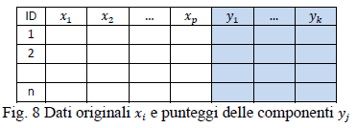
Punteggi fattoriali
La generazione dei punteggi delle componenti (factor score) realizza l’obiettivo di ridurre il numero delle variabili.
In base ai coefficienti individuati – in fase di estrazione o dopo la rotazione – si possono calcolare per ogni unità i valori di tutte le componenti 𝑦𝑗 (𝑗=1,2…,𝑘) che diventano così nuove variabili che si aggiungono a quelle originali nella matrice dei dati (in azzurro in fig. 8). I punteggi calcolati hanno media zero e varianza 1. Si noti che i punteggi non sono espressi nella scala delle variabili originali non standardizzate, nemmeno se queste sono espresse tutte nella stessa scala.
Le nuove variabili 𝑦𝑗 riassumono – nel senso precisato fin qui – l’informazione delle variabili originali 𝑥𝑖 e possono essere usate in loro sostituzione. La parte dell’informazione originaria che va inevitabilmente perduta con questo processo di sintesi può essere controllata con riferimento alla percentuale di varianza spiegata. Il processo di estrazione delle componenti in ordine decrescente di varianza garantisce che, una volta fissato il numero di componenti, la varianza totale spiegata è la massima possibile.
Notes:
Factor scores computed on the basis of eigenvectors have a zero mean: if a respondent has a value greater than zero for a certain factor, he/she scores above the above average in terms of the characteristic that this factor describes.

Slide 34
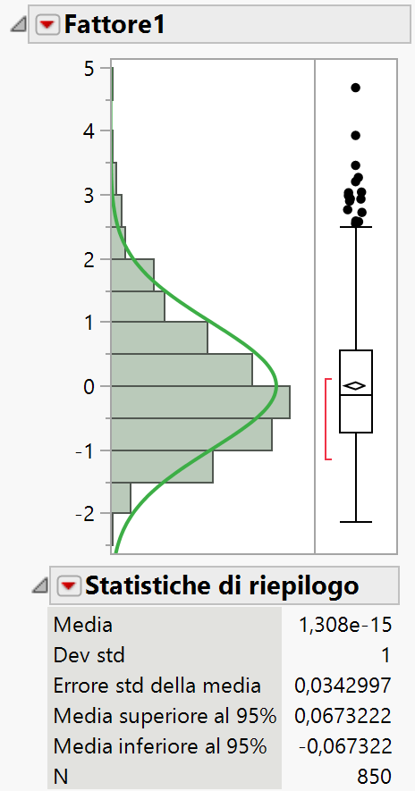
Punteggi fattoriali
Le nuove variabili
sono non correlate tra loro (ortogonali)
hanno media zero e varianza 1
i punteggi non sono espressi nella scala delle variabili originali
Notes:
Factor scores computed on the basis of eigenvectors have a zero mean: if a respondent has a value greater than zero for a certain factor, he/she scores above the above average in terms of the characteristic that this factor describes.

Slide 35
Considerazioni
Osserviamo in conclusione che i fattori generati dall’analisi presentano per costruzione caratteristiche estremamente utili e talvolta indispensabili per le analisi successive: per la regressione è particolarmente utile l’ortogonalità, per la cluster analysis la standardizzazione; in generale – qualunque tecnica si voglia usare in seguito – un’analisi fattoriale preventiva risolve a priori diversi problemi potenziali nei dati; in particolare:
rimuove le ridondanze informative dovute a variabili correlate;
elimina le differenze di scala tra variabili che possono influenzare il risultato per puri motivi metrici;
riduce il rumore nei dati permettendo di concentrarsi sulle dimensioni principali;
attenua notevolmente il problema degli eventuali valori mancanti e degli outlier.
Per questi motivi l’analisi fattoriale viene usata frequentemente come strumento di preprocessing dei dati in vista di analisi successive.
Notes:
Factor scores computed on the basis of eigenvectors have a zero mean: if a respondent has a value greater than zero for a certain factor, he/she scores above the above average in terms of the characteristic that this factor describes.

Slide 36
Dati
Nell'analisi delle componenti principali non ci sono variabili dipendenti e indipendenti. I dati devono soddisfare alcune condizioni tecniche:
le variabili dovrebbero essere numeriche; l’uso di variabili ordinali (scale di Likert) è frequente nella ricerca sociale e di mercato; l’uso di variabili binarie è controverso e perlopiù sconsigliato;
eventuali outlier devono essere identificati preventivamente e se possibile rimossi;
la normalità dei dati è preferibile, ma non indispensabile;
ci devono essere relazioni lineari tra le variabili, ovvero le variabili devono presentare correlazioni sufficienti per giustificare l’analisi; questa assunzione può essere verificata con il test di Bartlett (perché i dati siano adatti all’analisi bisogna che il test di Bartlett sia significativo, cioè che il p-value sia piccolo, indicativamente minore di 0,05) e con l’indice di adeguatezza campionaria KMO (Kaiser-Meyer-Olkin) (L’indice KMO assume valori compresi tra zero e 1; si considerano accettabili valori maggiori di 0,6. Non è un test in senso tecnico, perché non ne è nota la distribuzione di probabilità e quindi non si può calcolare il p-value);
il campione deve avere numerosità sufficiente: indicativamente bisogna prevedere almeno 10 unità per ogni variabile analizzata, con un minimo di 100 unità.
Notes:
KMO index (Kaiser-Mayer-Olkin) >0,6 mediocre; >0,8 buono
le coppie di variabili dovrebbero avere una distribuzione normale bivariata

Slide 37
Note
La scelta delle variabili deve rispettare alcuni criteri finalizzati all’interpretazione delle componenti:
le variabili dovrebbero essere dei buoni descrittori del fenomeno in esame e dovrebbero coprire tutti gli aspetti di presumibile interesse;
dovrebbero appartenere alla stessa area semantica; ad esempio è opportuno tenere separati i comportamenti (oggettivi) dalle opinioni (soggettive) e dai parametri sociodemografici (es. età, istruzione, reddito);
non ci dovrebbero essere variabili overall, perché queste sono generalmente correlate con molte altre e tendono quindi fare da catalizzatore per componenti molto generali, onnicomprensive, poco utili.
le nuove variabili non sono identificate univocamente come se fossero osservate direttamente: c'è sempre un margine di discrezionalità che deve essere controllato dal ricercatore es. quante componenti? rotazione?
in pratica non esistono test globali soddisfacenti per valutare la bontà del risultato
Notes:
(il test di Bartlett è una condizione necessaria, non sufficiente)

Slide 38
Matrice di correlazione vs matrice di covarianza
Le componenti principali si possono estrarre a partire dalla matrice di varianza-covarianza anziché dalla matrice di correlazione.
Utilizzare la matrice di correlazione – come abbiamo fatto fin qui – corrisponde a lavorare sui dati originali standardizzati, utilizzare la matrice di covarianza corrisponde a lavorare su dati centrati (cioè ricondotti a media zero) ma che conservano la varianza originale.
Partire dalla matrice di covarianza o da quella di correlazione fornisce in generale risultati diversi. Di solito si preferisce operare su variabili standardizzate perché questo le rende adimensionali e confrontabili: senza standardizzazione le variabili con varianza maggiore hanno un peso maggiore nello spiegare la varianza totale e quindi un ruolo maggiore delle altre variabili nel generare le componenti; con la standardizzazione – e quindi lavorando sulla matrice di correlazione – tutte le variabili partecipano con peso uguale alla generazione delle componenti.
Notes:
(il test di Bartlett è una condizione necessaria, non sufficiente)

Slide 39
Analisi fattoriale vs analisi delle componenti principali
Finora abbiamo utilizzato i termini analisi fattoriale e analisi delle componenti principali come sinonimi. In realtà l'analisi fattoriale propriamente detta è affine all'analisi delle componenti principali, ma con differenze sia di metodo sia di finalità:
l'analisi fattoriale si basa su un modello per il quale dei fattori comuni latenti (non osservabili direttamente) influenzano le variabili osservate, che quindi sono concettualmente dipendenti dai fattori; nell'analisi delle componenti principali questo modello non esiste;
l’estrazione delle componenti principali massimizza la varianza spiegata, l’estrazione dei fattori ottimizza l'approssimazione della matrice di correlazione;
nell'analisi delle componenti principali la comunalità di una variabile è la percentuale di varianza condivisa con le altre variabili; nell’analisi fattoriale è quella condivisa con i fattori comuni;
le componenti principali e i relativi punteggi possono essere calcolati esattamente; i fattori e i punteggi fattoriali possono solo essere stimati;
le componenti principali estratte sono ortogonali, i fattori possono non esserlo;
la rotazione è concettualmente tipica dell’analisi fattoriale, infatti se applicata alle componenti principali – come abbiamo fatto sopra – ne altera l’orientazione e genera quindi componenti che, a rigore, non sono più principali.
Notes:
(il test di Bartlett è una condizione necessaria, non sufficiente)

Slide 40
Analisi fattoriale vs analisi delle componenti principali
In pratica analisi fattoriale è spesso considerato un termine generale che include l’analisi delle componenti principali come metodo particolare. L’approccio che abbiamo descritto fin qui – estrazione dei fattori col metodo delle componenti principali a partire dalla matrice di correlazione, seguita dalla rotazione ortogonale dei fattori – è il più semplice e quello usato più frequentemente. Come già detto, nella maggior parte dei casi i due approcci tendono a dare risultati simili
Indicativamente PCA e analisi fattoriale danno gli stessi risultati se (quasi) tutte variabili hanno comunalità maggiore di 0,6 e il dataset è abbastanza grande; la differenze tra i due metodi tendono a diminuire all’aumentare del numero di variabili p e del numero di osservazioni n.
Notes:
(il test di Bartlett è una condizione necessaria, non sufficiente)

Slide 41
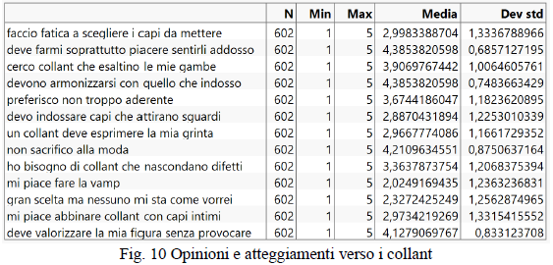
Esempio
Riassumiamo le considerazioni svolte fin qui con un esempio tratto da una indagine sull’abbigliamento intimo. I dati derivano da una survey su 602 donne di età compresa tra 18 e 64 anni. In particolare la riduzione della dimensionalità riguarda una batteria di 13 item di opinioni e atteggiamenti nei confronti dei collant (tutti gli item in scala di Likert da 1 a 5).
L’obiettivo dell’analisi è quello di riassumere l’informazione dei 13 item originali col duplice scopo di (1) individuarne le dimensioni concettuali principali e (2) generare nuove variabili da utilizzare in analisi successive. Gli item di atteggiamento sono riassunti nella tabella di fig. 10.
Notes:
(il test di Bartlett è una condizione necessaria, non sufficiente)

Slide 42
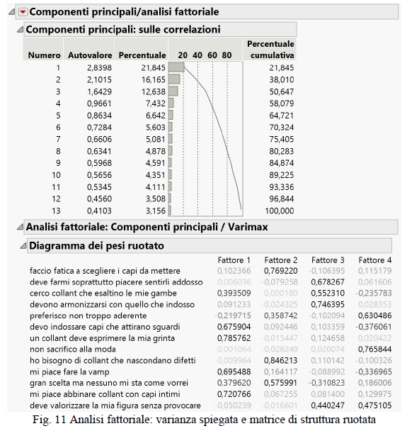
Esempio
L’analisi fattoriale è stata eseguita con l’estrazione delle componenti principali seguita da rotazione Varimax; i risultati principali (fig. 11) mostrano che la soluzione scelta è costituita da quattro fattori ruotati che complessivamente spiegano il 58% della varianza originale dei dati.
Notes:
(il test di Bartlett è una condizione necessaria, non sufficiente)

Slide 43
Esempio
Una interpretazione sintetica dei fattori può essere la seguente:
correlato principalmente con gli item attirare gli sguardi, esprimere la grinta, fare la vamp, abbinare con capi intimi: “seduzione, sfoggio”;
correlato principalmente con gli item nascondere i difetti, far fatica a scegliere i capi, nessuno mi sta come vorrei: “insicurezza”;
correlato principalmente con gli item star bene con quello che indosso, piacevoli da indossare, valorizzare senza provocare, esaltare le gambe (quest’ultimo correlato e coerente anche col fattore “seduzione”): “gusto, eleganza”;
correlato principalmente con gli item non sacrificare alla moda, non troppo aderente, valorizzare senza provocare (quest’ultimo correlato e coerente anche col fattore “eleganza”); correlato debolmente ma negativamente con attirare gli sguardi; “comodità”.
Notes:
(il test di Bartlett è una condizione necessaria, non sufficiente)

Slide 44
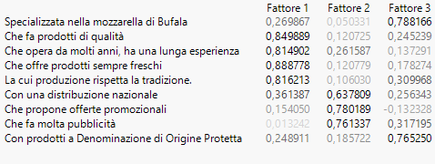
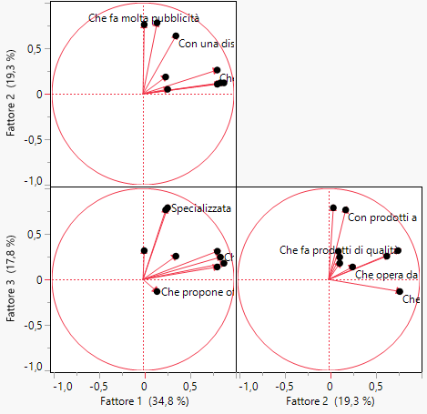
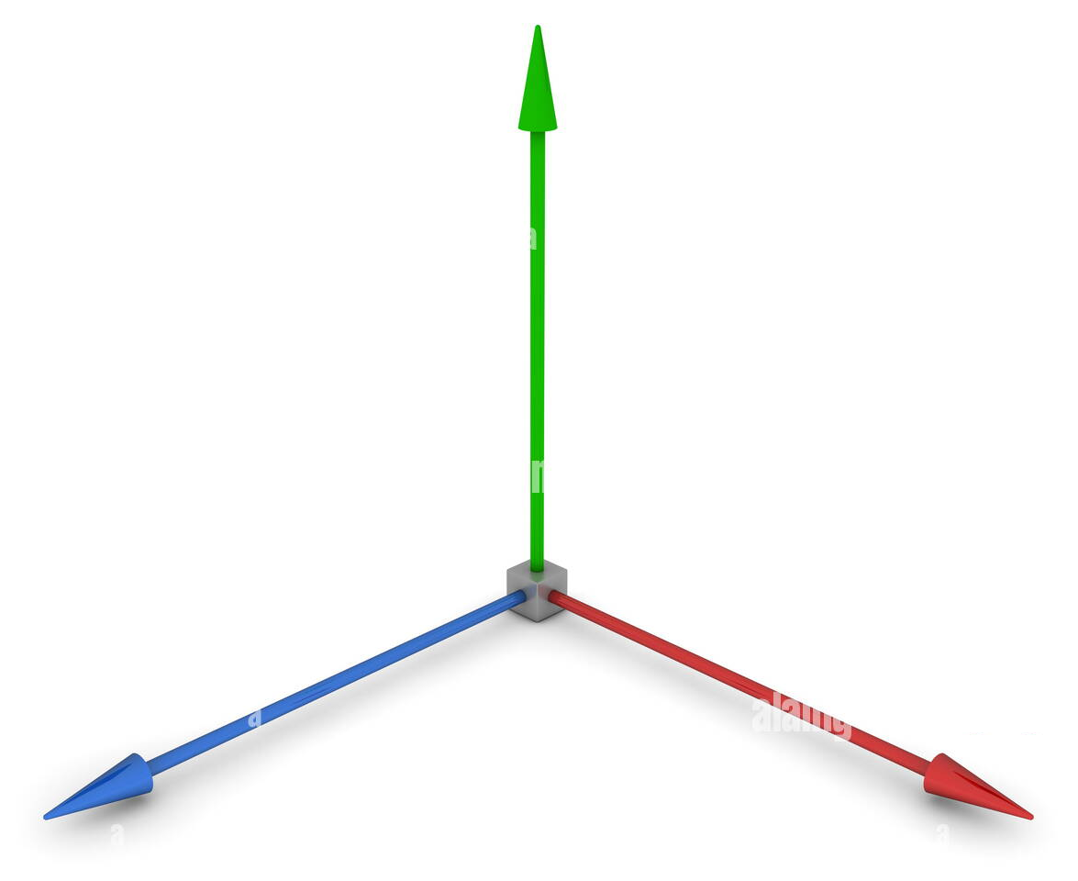
Esempio 2: riduzione dimensioni (immagine di marca)
qualità
DOP bufala
attenzione al mercato

Slide 45
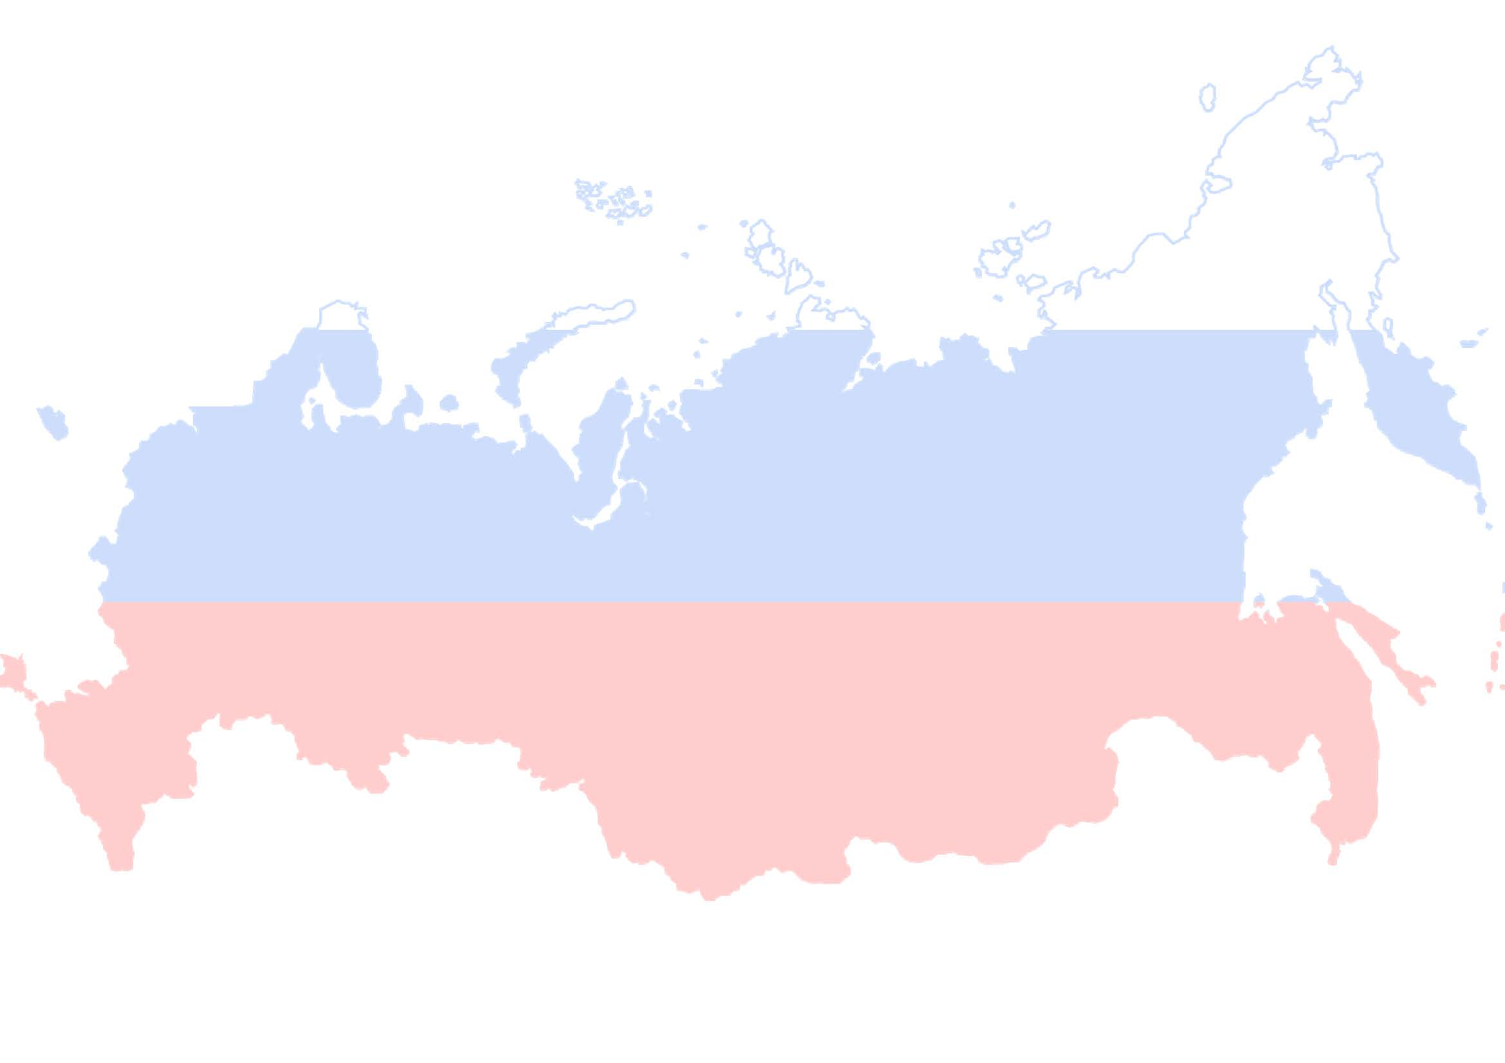
UNIVERSITÀ DEGLI STUDI DI GENOVA
DISPO
Scuola di Scienze sociali
Dipartimento di Scienze Politiche
International Conference
29th November 2016
“Russia and the shifting global order.
What‘s at stake for Putin?„
“Different levels of development and governance in the ex-Soviet Union: an empirical inquiry”
Enrico Ivaldi, Marta Santagata, Riccardo Soliani

Slide 46
MAIN GOALS:
To investigate levels of development and governance of the ex-Soviet Republics with a focus on Russia.
To test the hypothesis that good governance has a major positive impact on development
Analysis of macroeconomic indicators and social conditions
Construction of two indices to evaluate levels of development and governance
Comparison between these indices to test importance of good governance
Introduction: concept of development and governance

Slide 47
1) INTRODUCTION
The countries of the former Soviet Union over the last 20 years have experienced an impressive transformation, and fundamental changes have occurred in almost all their political, economic and social aspects (Rechel, Richardson, & McKee, 2014).
The transformation from command to market-oriented economies and the emergence of multi-parties political regimes in the former Soviet Union, against the background of the global processes of change, created an unstable political climate in North and Central Asia, with relevant elements of corruption (Petrovsky, 2004)
The market economy and new freedoms positively impacted citizens’ life but the levels of development within the ex-Soviet countries are still very different, as witnessed by life expectancy, which, among these countries, has a variation of seven years and half (Rechel, Richardson, & McKee, 2014).
For these reasons, the economic and social performance of former Soviet Union is a fascinating field of study.

Slide 48
Development:
In this work, we analyse the development of the area from a point of view more comprehensive than the traditional GNP per-capita
Indeed, in our analysis we decide to adopt the concept of «human development», which finds its theoretical basis in Sen’s capabilities approach (Sen, 1985) .
indicators of wealth, which reflect the quantity of resources available to a society, provide no information about the allocation of those resources (Soubbotina & Sheram, 2000).
“human development”
Life expectacy
Access to education
people’s average income

Slide 49
Governance:
Once have analysed different level of development we shift our focus on governance since when it comes to Russia and the other post-Soviet states, corruption is a subject of constant debate (Bugnacki, 2015).
governance can be considered as an end in itself or as a mean to development and reduction of poverty (Smith, 2007)
poor governance is among the most important causes of state failure and underdevelopment (Ciborra & Navarra, 2005).
cross-country regressions persistently demonstrate large and statistically significant correlations between institutional variables and growth (Shirley, 2005).

Slide 50
2) Macroeconomic indicators and social conditions
Inflation and Unemployment in 2015 for the considered countries.
The familiar Phillips relation holds also in this case.

Slide 51
Exports as percentage of GDP and the GDP growth rate in 2015

Slide 52
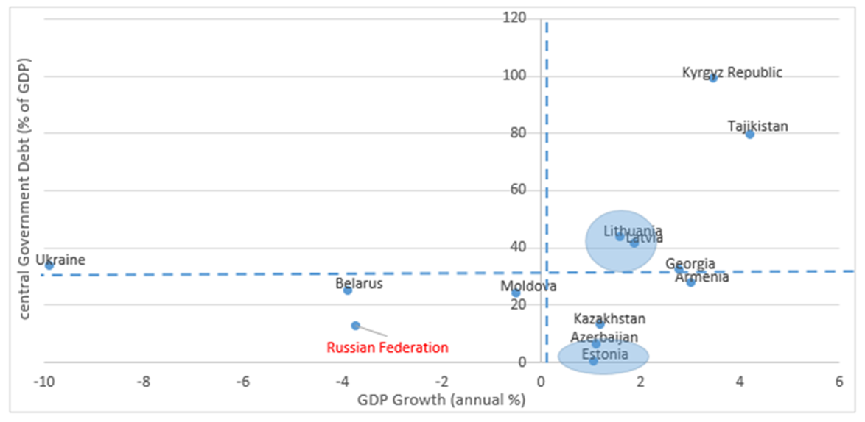
Central Government Debt

Slide 53
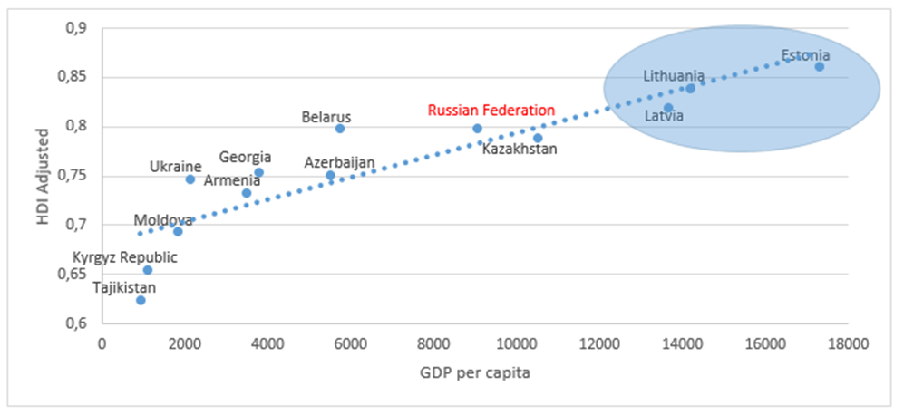
R²: 0,785
Levels in Human Development Index Adjusted and in GDP per capita

Slide 54
3) Ex-Soviet Development Index (ESDI) and Ex-Soviet Governance Index (ESGI)
We propose an index of economic performance in 2015 (ESDI) wider than the rate of growth of GDP.
Secondly, we elaborate an index of governance (ESGI) in 2015.
Finally we observe correlation between the two indexes, and between each of them and other indicators (GDP growth and IHDI)

Slide 55
Countries:
Year:
Armenia
Azerbaijan
Belarus
Estonia
Georgia
Kazakhstan
Kyrgyz Republic
Latvia
Lithuania
Moldova
Russian Federation
Tajikistan
Ukraine
2015
* Data not available for Uzbekistan and Turkmenistan

Slide 56
Variables for ESGI:
Variables for ESDI:
GDP per capita (current US$)
Exports of goods and services (% of GDP)
GNI per capita
GINI index (World Bank estimate)
Inflation, consumer prices (annual %)
Internet users (per 100 people)
Imports of goods and services (% of GDP)
Life expectancy at birth, total (years
Adult literacy rate, population 15+ years, both sexes (%)
Unemployment, total (% of total labor force)
Poverty headcount ratio at national poverty lines (% of population)
Agriculture, value added (% of GDP)
CO2 emissions (metric tons per capita
Central government debt, total (% of GDP)
Control of Corruption
Government Effectiveness
Political Stability and Absence of Violence/Terrorism
Regulatory Quality
Rule of Law
Voice and Accountability
Source: “World Development Indicators” (most popular ones) and “Worldwide governance indicators” database from the WB

Slide 57
Methodology
A composite index is a “useful tool for policy making in conveying information on countries’ performance and composite indicators are much easier to interpret than trying to find a common trend in many separate indicators” (Nardo et al., 2005)
To construct our indices we follow three steps:
choose indicators between the initial list using a principal component analysis
assign weights to each indicator
aggregate indicators to construct a multidimensional index

Slide 58
A) Principal component analysis

Slide 59
we use principal component analysis to evaluate which variables should be left following three criteria : Kaiser’s method, scree test and explained variance criterion.
following these three criteria we decide not to exclude any variable both for the construction of ESDI and for the construction of ESGI
Total Variance Explained
Component | Rotation Sums of Squared Loadings
 | Total | % of Variance | Cumulative %
1 | 6.033 | 43.095 | 43.095
2 | 2.667 | 19.048 | 62.144
3 | 2.302 | 16.446 | 78.589
Extraction Method: Principal Component Analysis

Slide 60
b) Weights
Once chosen variables, we have opted for equal weighting.
Indeed, even though it would be desirable to assign different weights to the various factors considered, there is no reliable basis for doing this (Myer & Jencks, 1989).
this does not mean no weighting, because equal weighting does imply an implicit judgment on the weights being equal (Nardo et al., 2005)

Slide 61
c) Aggregate indicators
The chosen methodology is to build the two indices, ESDI and ESGI, by applying factor analysis performed on the selected variables. In this case we can use as index values the factor scores, which represent the position of each observation in the space of representation identified from the extracted factors (Hogan & Tchernis, 2004)

Slide 62
The final step is grouping the values of indexes into categories to identify the areas with similar socio-economic conditions.
Applying cluster analysis to ESDI and ESGI we obtain four classes in which we can group the ex-soviet Republics
“clustering is a division of data into groups of similar objects; they are similar between themselves, but are dissimilar to the elements of other groups. Each group, called cluster, consists of objects that are similar between themselves and dissimilar to objects of other groups.” (Berkhin, 2006)

Slide 63
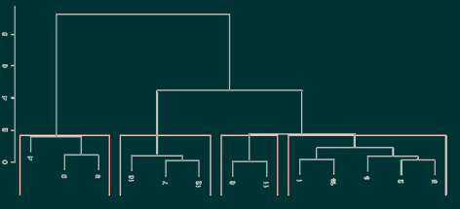
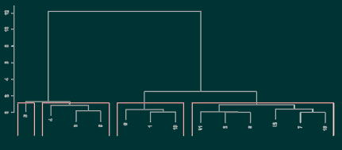
ESDI Dendrogram
ESGI
Dendrogram
Ward’s method

Slide 64
ESDI
RANK | COUNTRY | ESDI SCORE | CLASS
1 | Estonia | 2,10698 | 1
2 | Lithuania | 1,34468 | 1
3 | Latvia | 1,04231 | 1
4 | Russian Federation | 0,24995 | 2
5 | Kazakhstan | 0,2254 | 2
6 | Belarus | -0,04473 | 3
7 | Georgia | -0,20429 | 3
8 | Azerbaijan | -0,28261 | 3
9 | Armenia | -0,45316 | 3
10 | Ukraine | -0,58959 | 3
11 | Moldova | -0,9817 | 4
12 | Kyrgyz Republic | -1,18844 | 4
13 | Tajikistan | -1,22479 | 4
Well- performing
Bad-performing

Slide 65
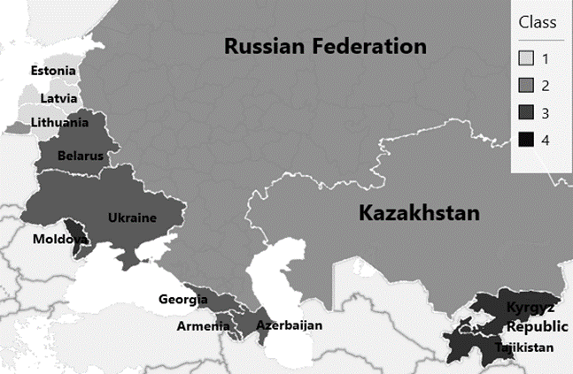

Slide 66
ESGI
RANK | COUNTRY | ESGI SCORE | CLASS
1 | Estonia | 1,88166 | 1
2 | Lithuania | 1,4335 | 1
3 | Latvia | 1,30745 | 1
4 | Georgia | 0,774 | 2
5 | Armenia | -0,10656 | 3
6 | Moldova | -0,17363 | 3
7 | Kazakhstan | -0,3562 | 3
8 | Russian Federation | -0,63097 | 4
9 | Belarus | -0,66104 | 4
10 | Azerbaijan | -0,66994 | 4
11 | Kyrgyz Republic | -0,85756 | 4
12 | Ukraine | -0,85835 | 4
13 | Tajikistan | -1,08235 | 4

Slide 67
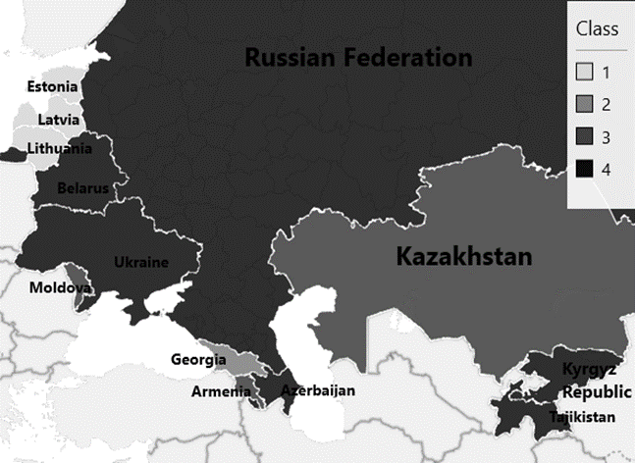

Slide 68
Correlations
 |  |  | ESDI | ESGI
Spearman’s Rho | esdi | Correlation Coefficient | 1,000 | ,758**
 |  | Sig. (2-code) | . | ,003
 |  | N | 13 | 13
 | esgi | Correlation Coefficient | ,758** | 1,000
 |  | Sig. (2-code) | ,003 | .
 |  | N | 13 | 13
**. Correlation is significant at the 0.01 Level (2-tailed)
If we remember that ESDI is an index of economic performance that includes also socio-economic variables, we can say that good governance lead to higher development in broad sense.
good governance at the national and international levels is essential for sustained economic growth, sustainable development and the eradication of poverty and hunger” (UN General Assembly, 2012)

Slide 69
Correlations
 |  |  | ESGI | IHDI
Spearman’s Rho | ESGI | Correlation Coefficient | 1,000 | ,707**
 |  | Sig. (2-code) | . | ,007
 |  | N | 13 | 13
 | IHDI | Correlation Coefficient | ,707** | 1,000
 |  | Sig. (2-code) | ,007 | .
 |  | N | 13 | 13
**. Correlation is significant at the 0.01 Level (2-tailed)
Considering that ESGI includes variables that represent human and civil development that are not included in the IHDI, the former can be considered as a complementary index to the latter.

Slide 70
5) Concluding Remarks:
ESDI conveys information about economic and social performance and allows a classification in four classes. The first class is formed by Baltic Republics, which are the most European countries. Russia is in the second class, which is far from the first, and is penalized by inflation, inequality and life expectancy. Again, Russia shows relevant weak points in its economic and social model. At the bottom we find Tajikistan and Kyrgyz Republic, together with Moldova, which has a very high rate of unemployment.
ESGI conveys information about the quality of governance. It has robust correlation with ESDI (around 71%), confirming the generally accepted relation between governance and socio-economic development. Remarkably, in this classification Russia falls in the last class, and on the other hand, Baltic Republic are at the top again

